Slide 1

স্বাগতম

Slide 2
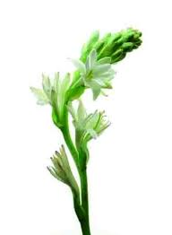
শিক্ষ্যক পরিচিতি
পাঠ পরিচিতি
তছলিমা ইয়াছমিন শিখা শ্রেণীঃ দশম
সিনিয়র শিক্ষিকা বিষয়ঃ ভূগোল
ধরমপুর মাধ্যমিক বিদ্যালয় আধ্যয়ঃ চতর্থ
ভেড়ামারা কুষ্টিয়া সময় ৪০ মিনিট

Slide 3
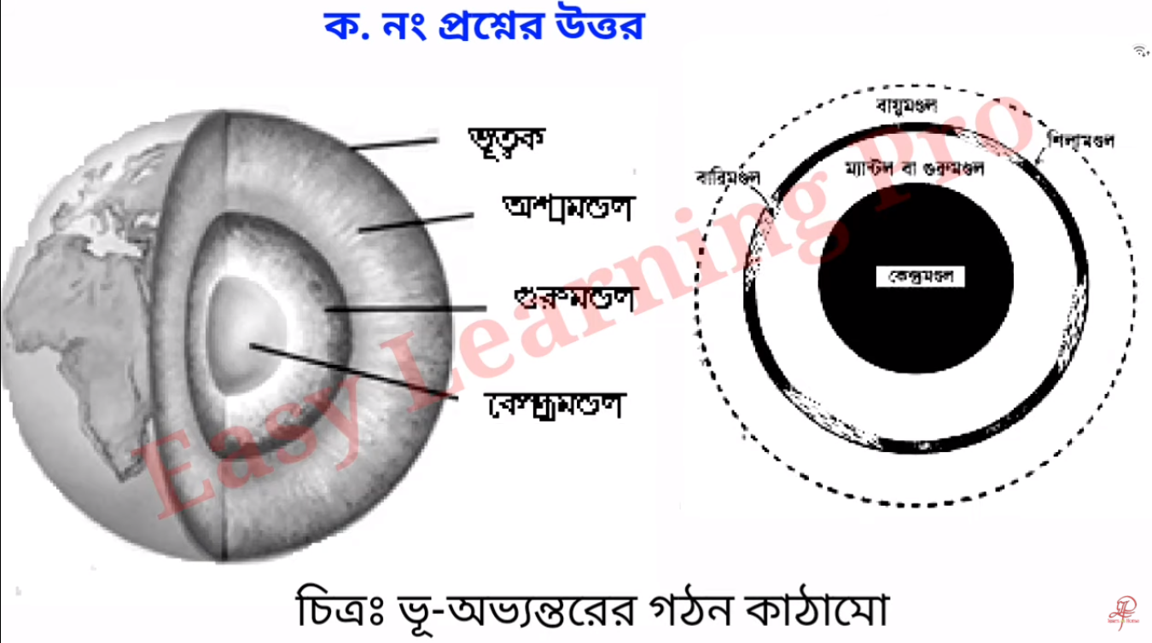
ছবিগুলো লক্ষ্য কর

Slide 4
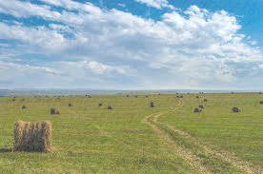
সমভূমি

Slide 5
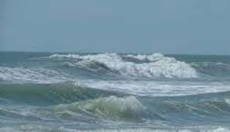
সাগর

Slide 6

পার্বত্যভূমি

Slide 7
আমাদের আজকের পাঠ
“পৃথিবীর অভ্যন্তরীণ
ও
বাহ্যিক গঠন”

Slide 8
শিখন ফল
পৃথিবীর অভ্যন্তরীন গঠন বর্ণনা করতে পারবে।
পৃথিবীর বাহ্যিক গঠন বর্ণনা করতে পারবে।
ভূপৃষ্ঠের পরিবর্তন প্রক্রিয়া ব্যাখ্যা করতে পারবে।
পৃথিবীর প্রধান প্রধান ভূমিরূপের বৈশিষ্ট্য বর্ণণা করতে পারবে

Slide 9
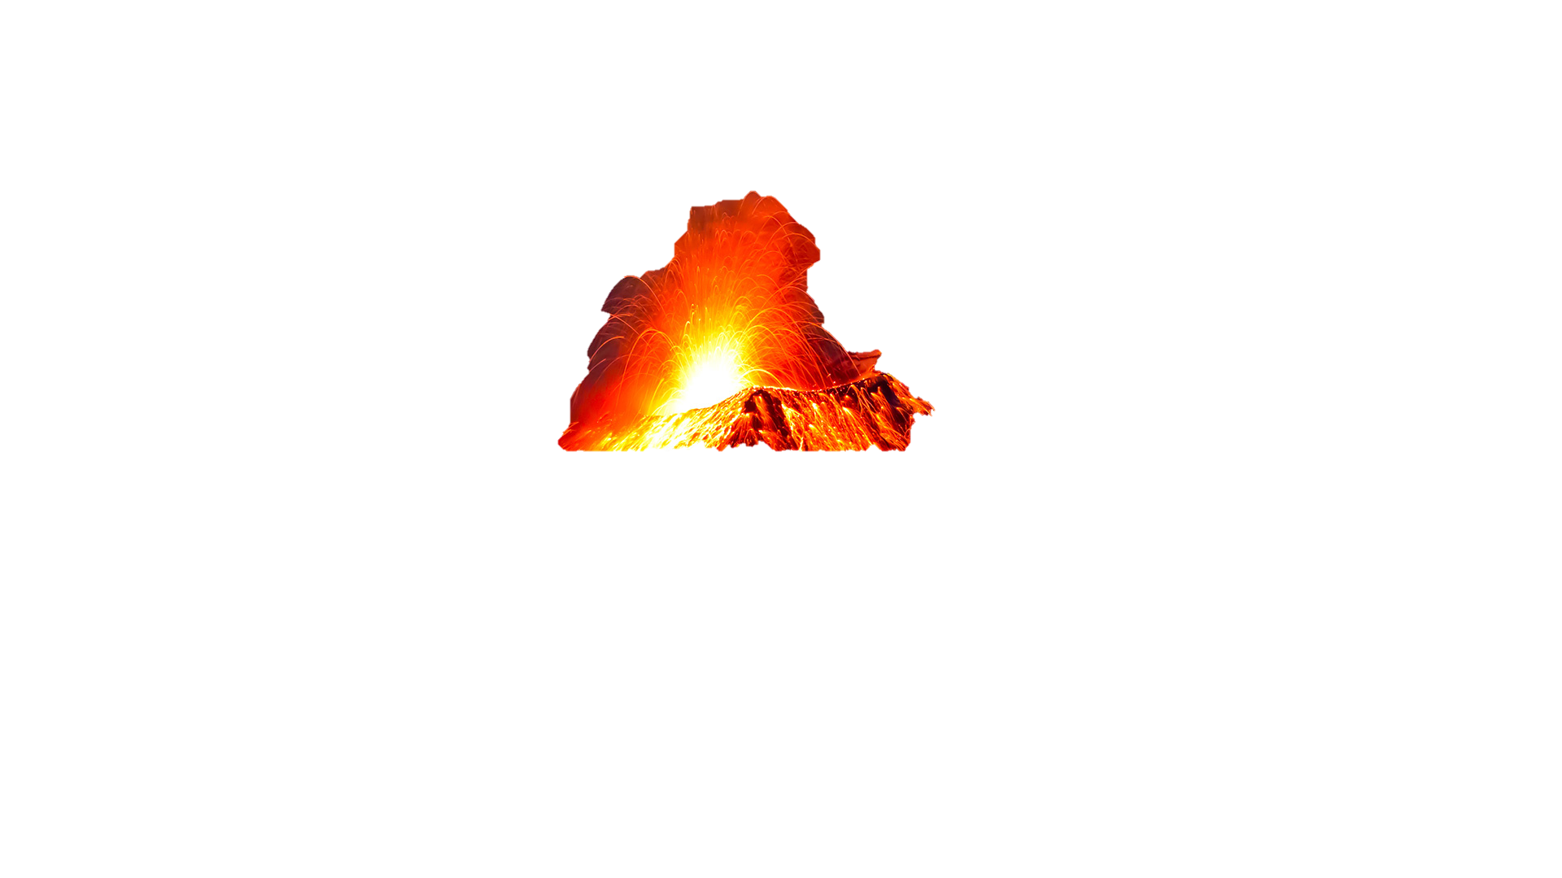
পৃথিবী
উত্তপ্ত গ্যাসীয় অবস্থা
কালক্রমে বর্তমান রূপ

Slide 10

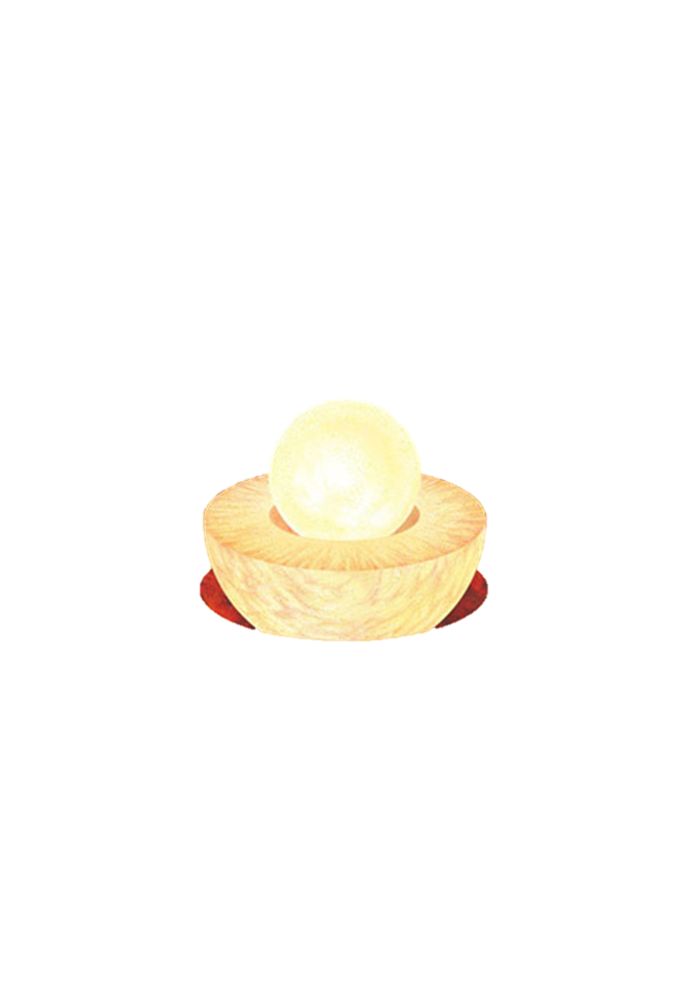
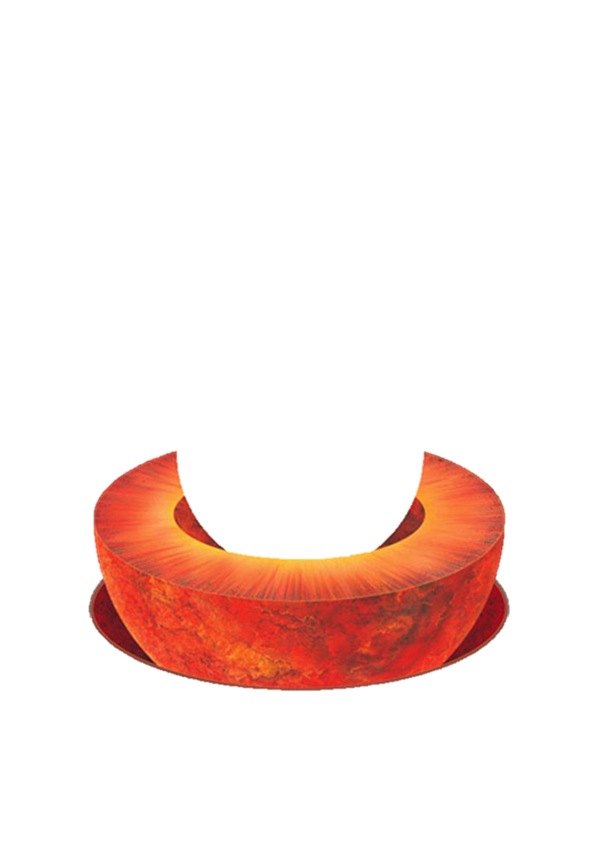
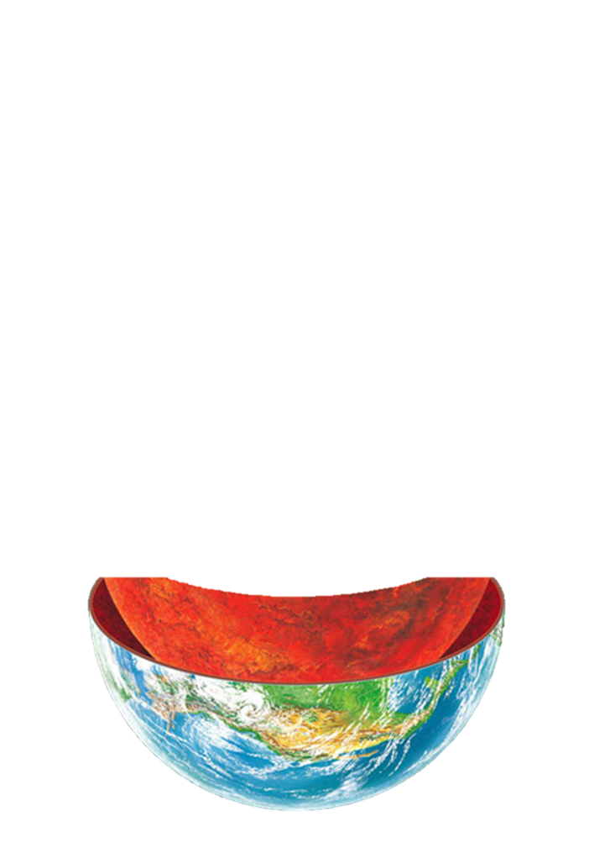
কেন্দ্র মণ্ডল
গুরুমণ্ডল
আশ্ব মণ্ডল

Slide 11
পৃথিবীর বাহ্যিক ও আভ্যন্তরীণ গঠন
উপাদান স্তরে স্তরে জমা হয়
১। হাল্কা উপাদান
(অশ্মমন্ডল - ১০০কি.মি.)
২। ভারী উপাদান
(গুরুমন্ডল - ২,৮৮৫কি.মি
৩। কেন্দ্রমন্ডল - ৩,৪৮৬কি

Slide 12
ভূত্বক
অশ্বমন্ডলের বাহিরের আবরণ

Slide 13
ভূত্বকের বৈশিষ্ঠ্য
১। পৃথিবীর সবচে উপরের স্তর এবং সবচে পাতলা ।
২। ভূত্বকের উপাদানগুলো আপেক্ষাকৃত শীতল এবং কঠিন ।
৩। মাঠি, বিভিন্ন জৈব ও আজৈব পদার্থ এবং সুবিশাল সমুদ্র এই ভূত্বকের আংশ ।

Slide 14
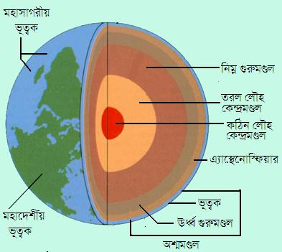
ভূ-অভ্যন্তর

Slide 15
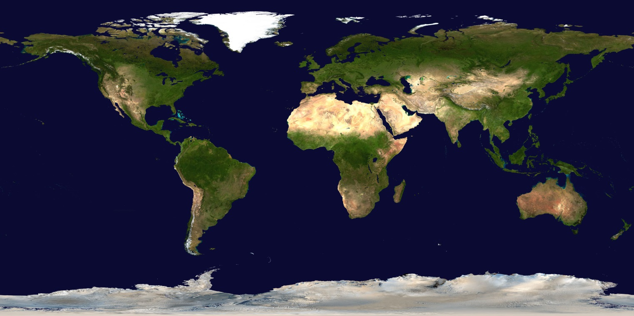
অশ্মমন্ডল
মহাসাগরীয় ভুত্বক
মহাদেশীয় ভুত্বক
সিমা স্তর
সিলিকন +ম্যগনেশিয়াম
সিয়াল স্তর : (সিলিকা+অ্যালুমিনিয়াম)

Slide 16
১। এই আঞ্চলটি সুদৃহ পাথরের তৈরি , তাই এই আঞ্চলের আপর নাম সিলামমণ্ডল ।
২। পৃথিবীর উপরের মাটি বা এই জাতীয় স্তর এবং এর নিচের কঠিন শিলা দ্বারা এ মণ্ডল টি গঠিত ।
আশ্বমণ্ডল

Slide 17
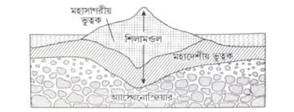

Slide 18
এ্যাস্থেনোস্ফিইয়ার ( Asthenosphere )
এই মণ্ডলটির উপাদানের তারল্য এতটাই কুমে যায় যে ,একে কঠিন ও তরলের মধ্যবর্তী স্তর বলা যেতে পারে ।
আত্যান্ত নমনীয় চটচটে পদার্থ সমৃদ্ধ এই আঞ্চলের উপর থেকে শুরু হয় আশ্বমণ্ডলের কঠিন শিলা স্তর ।

Slide 19
পৃথিবীর আভ্যন্তরীন গঠন
গুরুমন্ডল
ক) ঊর্ধব গুরুমন্ডল-(৭০০কিমি) লোহা,ম্যাগনেসিয়াম সমৃদ্ধ সিলিকেট।
খ) নিম্ন গুরুমন্ডল-(2185কিমি) আয়রনঅক্সাইড,ম্যাগনেসিয়াম অক্সাইড।

Slide 20
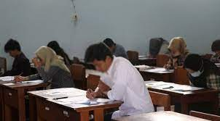
একক কাজ
সৃষ্টির সময় পৃথিবি কেমন ছিল । ---------------উত্তর ----উত্তপ্ত গ্যাস পিণ্ড
আশ্মমণ্ডলের উপরের আংশ কী নামে পরিচিত ।-------- উত্তর ----ভূত্বক

Slide 21
গুরু মণ্ডল
গুরুমণ্ডলের দুইটি স্তর ---- ১। উর্ধ্ব গুরুমণ্ডল ২। নিন্ম গুরুমণ্ডল
উর্ধ্ব গুরুমণ্ডল
১। এই মণ্ডলের আন্যতম উপাদান হলো – আক্সিজেন এবং সিলিকন ম্যাঙ্গানিজ লৌহএ্যালমুনিয়াম ক্যালসিয়াম সোডিয়াম এবং পটাসিয়াম সমহু ।
২। নিন্মগুরুমণ্ডলের চেয়ে এই মণ্ডলের তাপমাত্রা আপেক্ষাকৃত কম ।
৩। এই মণ্ডলের উপাদান গুলো তরল আবস্থায় থাকে ।
নিন্ম গুরুমণ্ডল
১। এই মণ্ডল প্রাধানত লৌহ নিকেল সিলিকন সমৃদ্ধ উওয়াদান দ্বারা গিঠিত ।
২। উর্ধ্ব কেন্দ্রমণ্ডলের নিকটব্ররতী স্থান থেকে এর শুরু বলে তাপমাত্রা আত্যাধিক ফলে এই মণ্ডলে যা কিছু আছে তা সবই তরল আবস্থায় রয়েছে ।
৩। এর উপরিভাগের তারল্য আপেক্ষাকৃত কম ।

Slide 22
পৃথিবীর আভ্যন্তরীন গঠন( কেন্দ্রমণ্ডল )
উপাদানঃ
উপাদানঃলোহা,নিকেল,পারদ,সীসা।
(ক)তরল বহিরাবরণ-(২,২৭০কি.মি.)
(খ) কঠিন অন্তঃভাগ-(১,২১৬কি.মি.)

Slide 23
কেন্দ্রমণ্ডল
কেন্দ্রমণ্ডল দুই প্রকার _-- ১। বহিঃ স্থ কেন্দ্র ২। আন্তঃস্থ কেন্দ্র
বহিঃ স্থ কেন্দ্র
১। পৃথিবির কেন্দ্রমন্ডলের বাইরের দিকে আবস্থিত স্তর ।
২। এই স্তরে রয়েছে গলিত লৌহ ও নিকেলের মিশ্রন ।
৩। এই অ ঞ্চলের গলিত লৌহ বেশ চটচটে আঠালোতরল পদার্থের মত ।
৪। পৃথিবির চৌম্বক ক্ষেত্র তৈরিতে এই স্তর মূখ্য ।
আন্তঃস্থ কেন্দ্র
১। পৃথিবীর কেন্দ্র অঞ্চলে এই মণ্ডল অবস্থিত ।
২। এই স্তরে গলিত লৌহ ও নিকেলের মিশ্রণ রয়েছে ।
৩। পৃথিবির সবচে উত্তপ্ত স্থান হলো এই কেন্দ্র মন্ডল ।

Slide 24
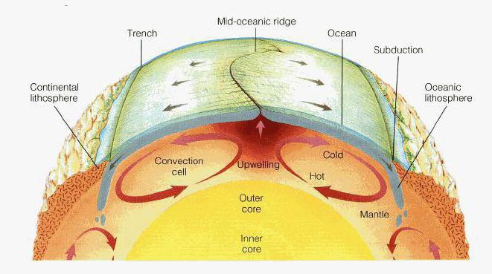
ভূত্বেকের চিত্র

Slide 25

দলীয় কাজ
তোমাদের দেখা একটি ভূরূপের বৈশিষ্ট্য বর্ণনা কর।

Slide 26
মূল্যায়ন
১, ভূত্বক মহাদেশের তলদেশে কত কিলোমিটার পুরু ?
উত্তর --------------৩৫ কিলোমিটার
২। মহাদেশীয় ভূত্বকের স্তরকে কোন স্তর বলে ?
উত্তর ----------সিয়াল স্তর ।
৩। ভূত্বকের কত কিলোমিটার নিচে গুরুমণ্ডল আবস্থিত ?
উত্তর ---------- ২,৮৮৫ কিলোমিটার ।
৪। গুরুমণ্ডলের পরে কোন মণ্ডল রয়েছে ?
উত্তর ---------- কেন্দ্রমণ্ডল
৫। ভূকম্প ন তরঙ্গের সাহায্যে কেন্দ্রমণ্ডলের কী জানা গেছে ?
উওর ----------তরল বহিরাবরণ ।

Slide 27
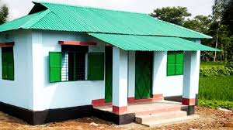
বাড়ির কাজ
১. পৃথিবীর অভ্যন্তনীণ ও বাহ্যিক স্তরগুলো বিবরণ দাও।

Slide 28

ধন্যবাদ

